Slide 1

门禁控制器原理与接线

Slide 2
目录
概述
系统框图
原理框图
接口电路
接线要点
问与答

Slide 3
概述
门禁控制器是门禁系统的核心部分，负责整个系统输入、输出信息的处理、控制和储存等。
本次培训以C3系列门禁控制器为基础，讲解门禁控制器系统架构、各接口电路原理以及安装接线的要点等。

Slide 4
系统框图
DOOR-1
C3门禁控制器
韦根读头
韦根输入1
辅助输入1
报警探头1
出门开关
…
…
出门开关1
门磁开关
辅助输入N
报警探头N
门磁开关1
电控锁
…
韦根输入N
辅助输出1
警报装置
DOOR-N
出门开关N
…
辅助输出N
报警联动
韦根读头
门磁开关N
出门开关
TCP/IP通讯
PC
锁控输出1
门磁开关
PC通讯RS485
…
电控锁
门禁扩展板或485读头
锁控输出N
扩展RS485
锁控电源
锁控电源输入
系统电源输入
系统电源

Slide 5
原理框图
辅助输入
1
…
辅助输入
N
韦根输入
1
出门开关
1
…
韦根输入
N
出门开关
N
状态指示
LED
IIC总线
I/O处理
单片机 x 2
485地址
拨码开关
辅助输出
1
…
辅助输出
N
门磁开关
1
锁控输出
1
…
门磁开关
N
锁控输出
N
TCP/IP
通讯
IIC总线
DC/DC
降压
3.3V
PC通讯
RS485
ZEM500
核心板
实时时钟
RTC
5V
DC/DC
降压
扩展接口
RS485
SD卡
数据备份
锁控电源
输入
系统电源
输入

Slide 6
电源系统
+12VIN
读头电源
扩展输出
单片机
实时时钟
RS485
+5V
12V → 5V
TPS54331DR
5V → VCC
KBM2301CA
核心板
指示灯
VCC
+12V
继电器
5V → 3.3V
SP6669AEK-L
+3.3V
核心板
SD卡
PCON

Slide 7
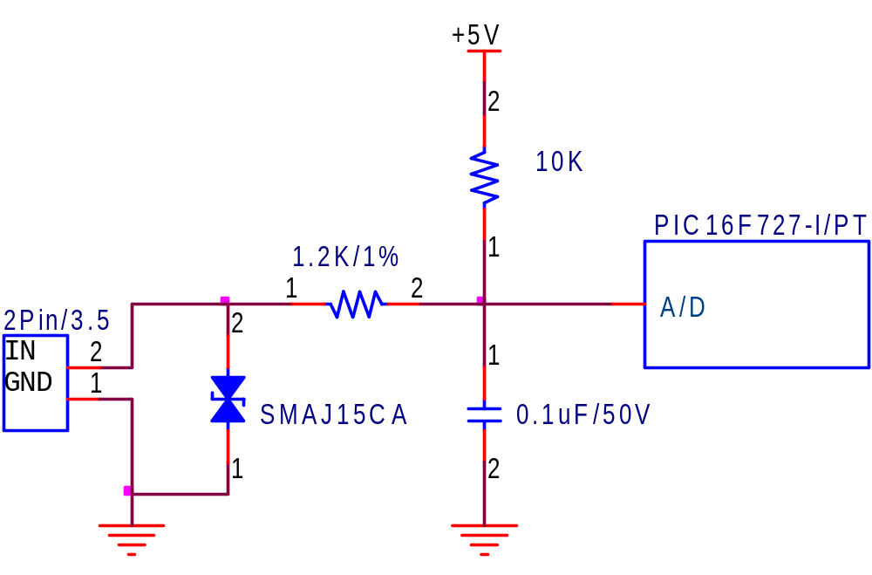
输入端口电路

Slide 8
接线要点
- 出门开关、门磁
出门开关的连接
用两PIN线把出门开关直接连接到BUTTON的接线端的两个端子上，不用区分极性
门磁的连接
用两PIN线把门磁连接到SEN与GND上，也不用区分极性，但要确定是常开还是常闭，通常的默认值是常闭。
辅助输入的连接
辅助输入端子通常用来接一些报警器探头（如烟感），这些设备一般都是输出一个继电器的开关信号（NC、COM、NO），在接入这些设备时，也是要确定所接的是常开还是常闭，在软件设置上要能够对应。

Slide 9
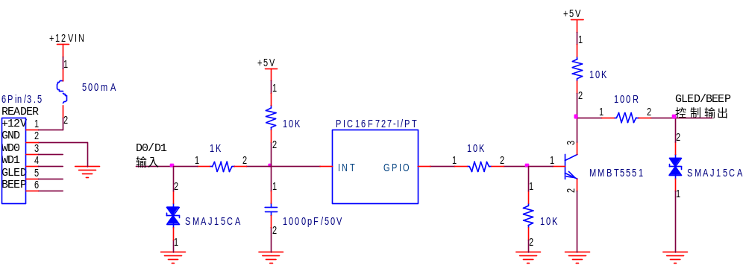
读头接口

Slide 10
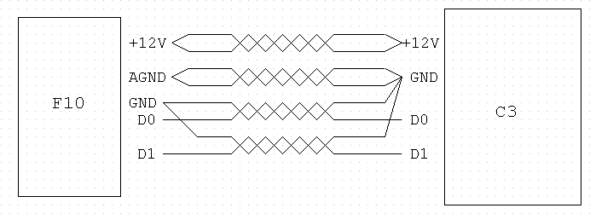
接线要点
- 韦根读头
电源与地的连接
要注意极性，接反了可能会损坏设备，还要注意连接线上的电压降，现在比较多人喜欢用网线接读头，建议在线数足够的情况下采用双线供电。
韦根信号的连接
连接时D0与D0、D1与D1一一对应连接，如果采用双绞线，建议接成下图所示的接线方式。
LED指示灯信号的连接
一一对应连接即可

Slide 11
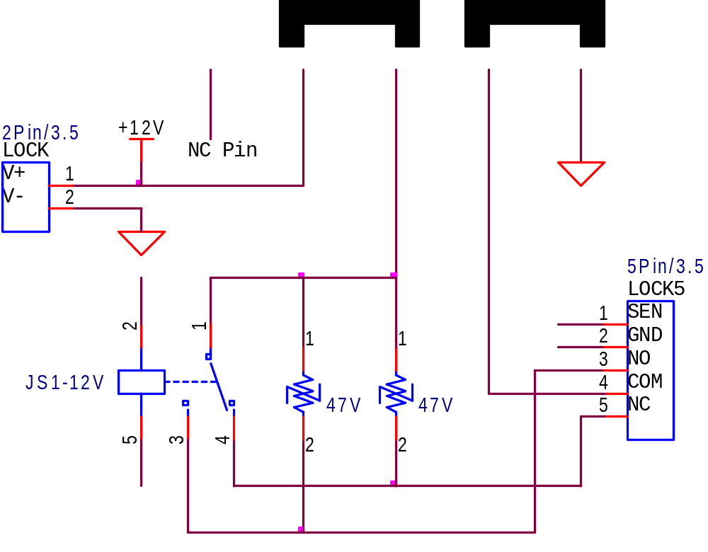
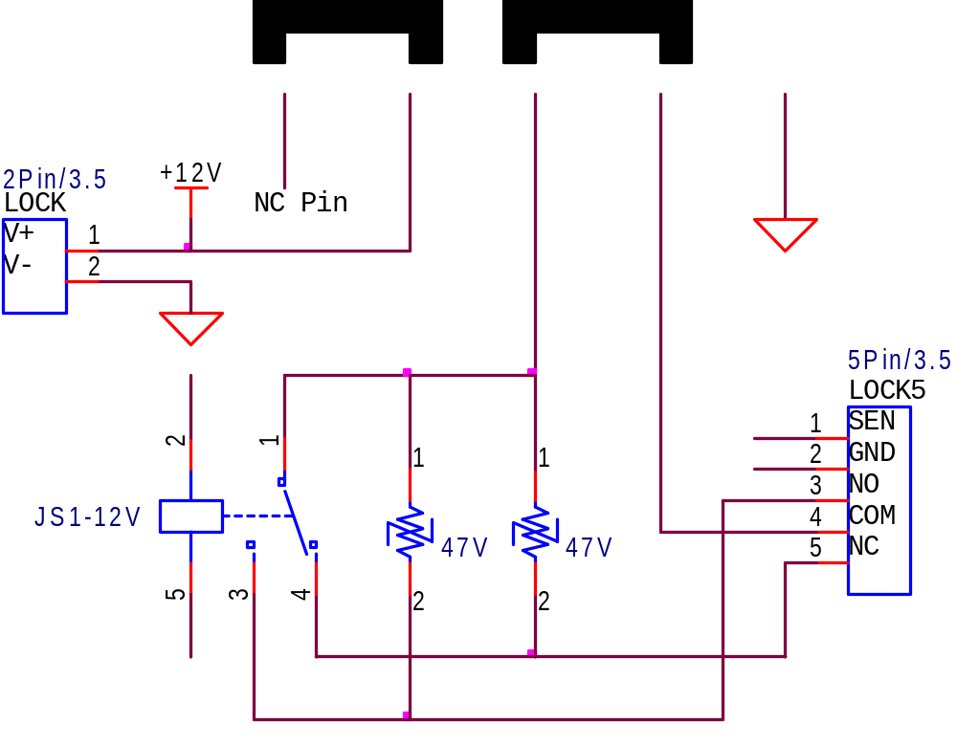
锁控电路
湿模式输出
干模式输出
常开触点回路
常闭触点回路

Slide 12
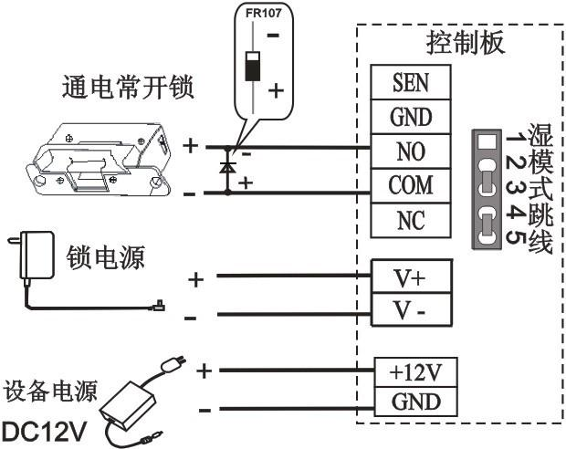
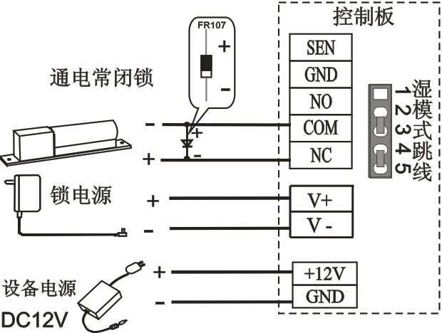
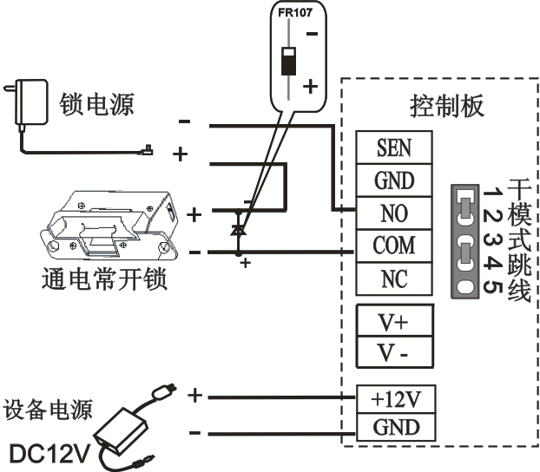
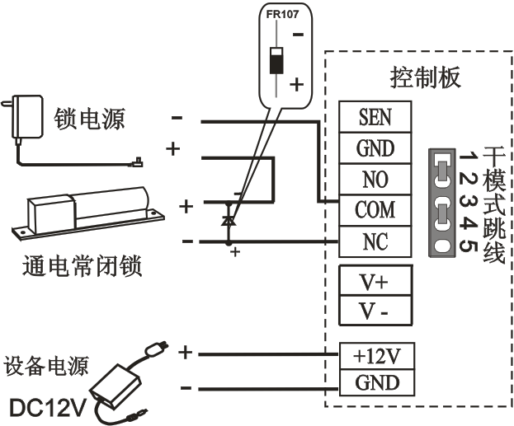
接线要点
- 锁的连接
湿模式常开锁
注意跳线模式和二极管的极性。
湿模式常闭锁
干模式常开锁
干模式常闭锁

Slide 13
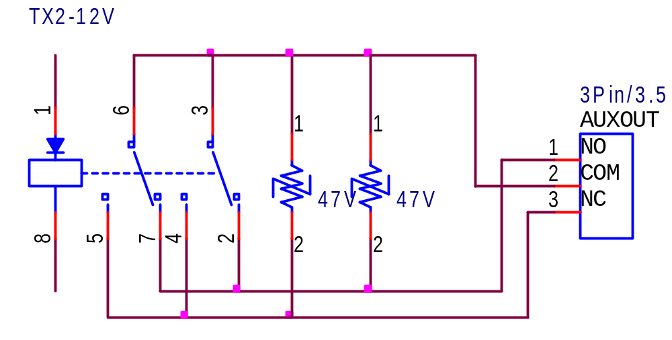
辅助输出

Slide 14
接线要点
- 辅助输出
一般用来连接报警器设备
继电器开关量输出，接报警器设备时与接锁类似，只有没有湿模式。

Slide 15

如有疑问请咨询中控江西南昌商务平台：
18079104586 0791-8686908
吴先生

